Slide 1
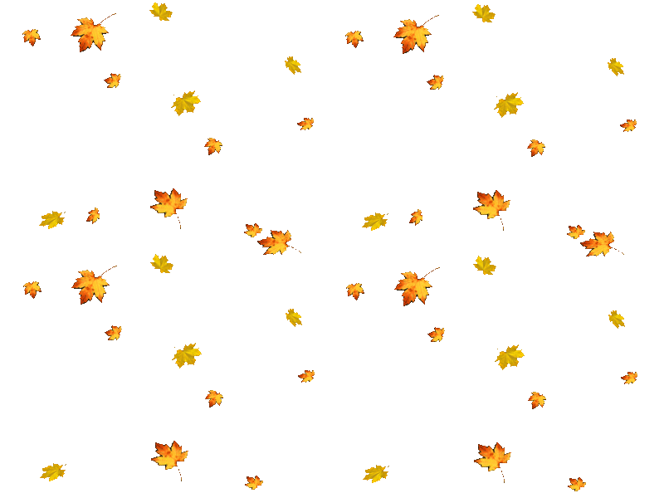
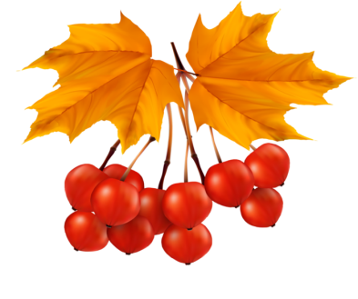
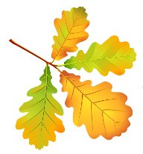
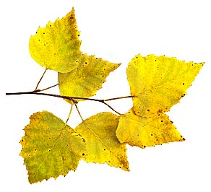
МАДОУ г. Хабаровска «Детский сад комбинированного вида № 34»
Информационно – творческий проект
«Здравствуй, Осень!»
в средней группе
Воспитатель: Пушкарева Е.В.
2017 год

Slide 2
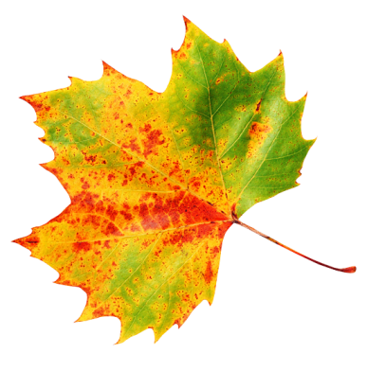
Вид проекта: информационно – творческий.
Продолжительность: краткосрочный.
Участники: дети средней группы, воспитатели, родители.
Актуальность: в условиях образовательного процесса в МАДОУ укрепляем и расширяем связь с природой, воспитываем бережное отношение к живой и неживой природе.
Цель: создание условий для развития познавательных и творческих способностей детей в процессе разработки совместного проекта.
«Здравствуй, Осень!».

Slide 3
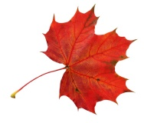
Задачи:
Обобщать и систематизировать представления детей об осенних изменениях в природе, о характерных сезонных явлениях.
Расширить представления детей о многообразии и пользе осенних даров природы.
Развивать умение видеть красоту окружающего природного мира, разнообразие его красок и форм через наблюдения во время прогулок, экскурсий, при рассматривании иллюстраций и картин художников.
Расширять и активизировать речевой запас детей на основе углубления представлений об окружающем.
Воспитывать у детей бережное отношение к природе.

Slide 4
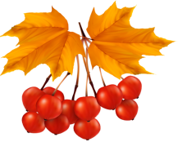
Предполагаемый результат:
Закрепление знаний и представлений детей об осени, её признаках и дарах.
Расширение и активизация речевого запаса детей на основе углубления и обобщения представлений об окружающем, а также в процессе знакомства с рассказами, стихами, пословицами, загадками осенней тематики.
Отражение знаний, накопленных в процессе реализации проекта, в различных видах деятельности (изобразительной, театрализованной, умственной, игровой).
Заинтересованность и активное участие родителей в образовательном процессе детского сада.

Slide 5
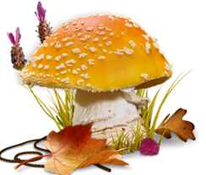
Подготовительный этап:
Составление плана совместной работы с детьми, родителями.
Проведение НОД по теме Осень.
Подбор материала и оборудования для НОД, бесед, игр с детьми.
Подбор художественной литературы.
Оформление папок – передвижек для родителей по теме проекта.
Беседа с родителями о необходимом участии их в проекте, о серьёзном отношении к воспитательно-образовательному процессу в ДОУ.

Slide 6
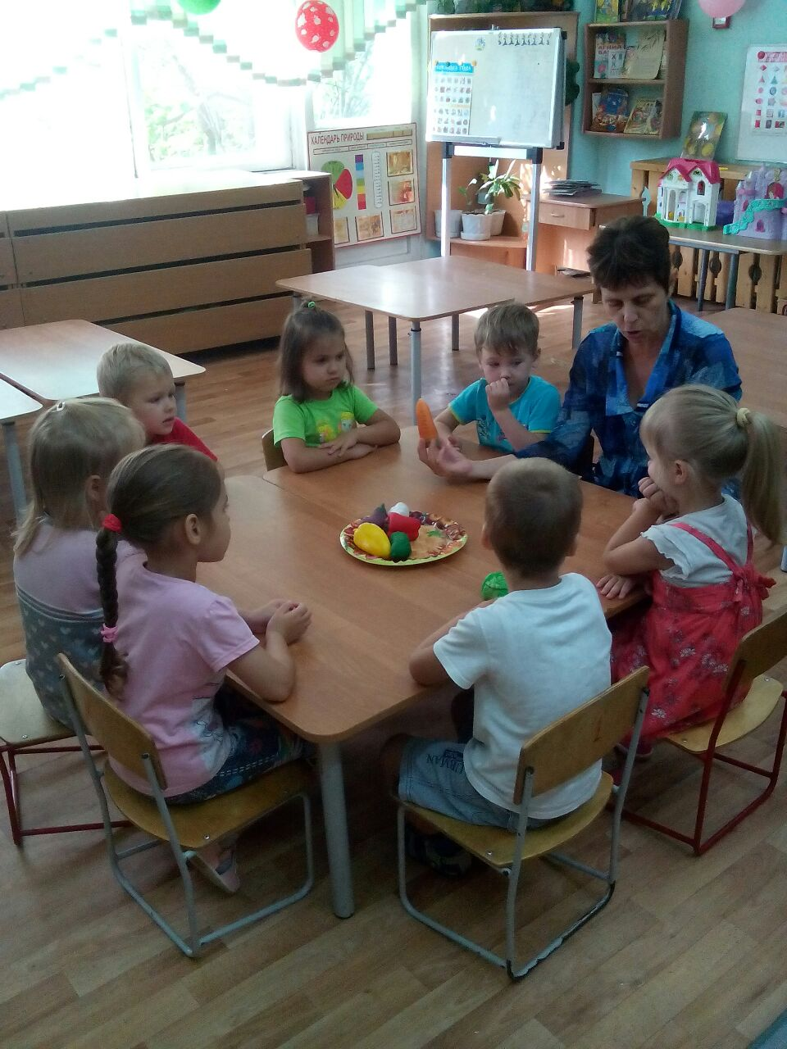
План работы с детьми по осуществлению проекта «Здравствуй, Осень!»
Познавательное развитие:
Рассматривание и обследование
муляжей,
фруктов, грибов, листьев, иллюстраций
на тему «Осень».
Ознакомление с окружающим:
Разноцветные краски осени.
Я шагаю по грибы.
Осенний лес. Дары осени.

Slide 7
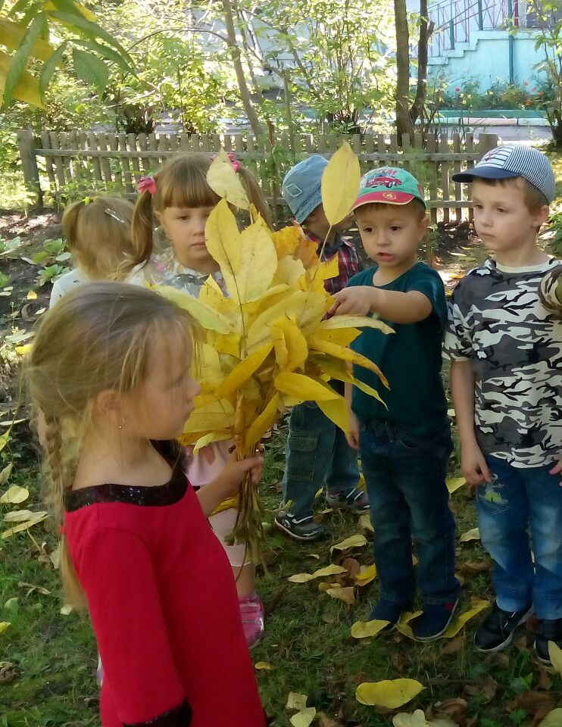
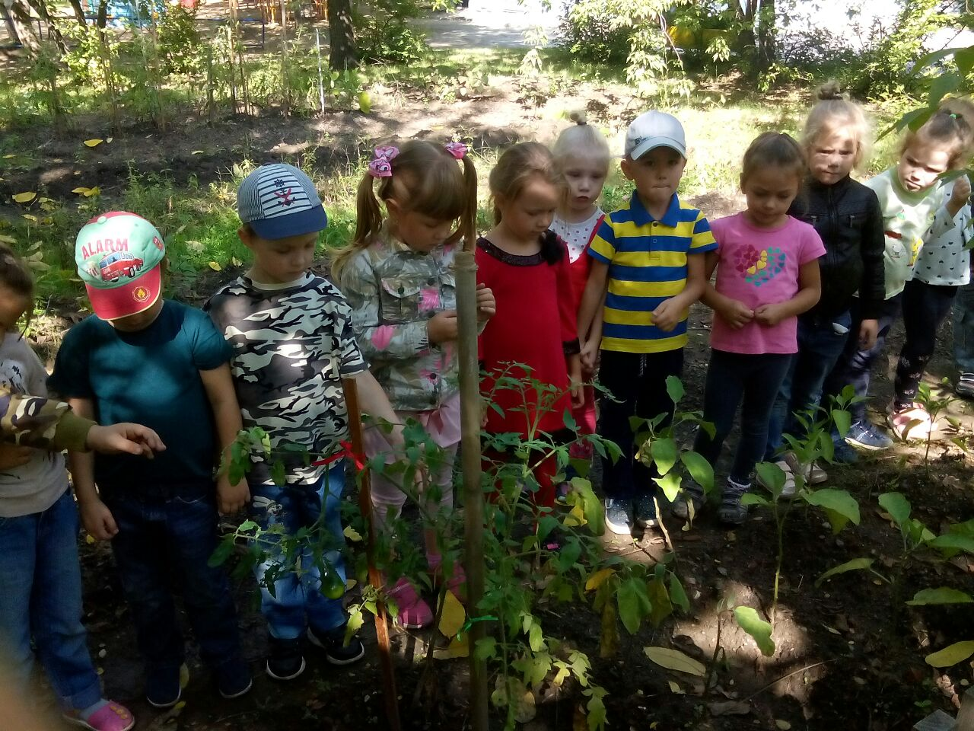
Конструирование и ручной труд из природного материала:
Грибок.
Бабочка из осенних листьев.
Беседы:
«Что нам осень принесла?».
«Что мы знаем о лесе?».
«Почему деревья сбрасывают листья?»
«Что выросло на огороде?»

Slide 8
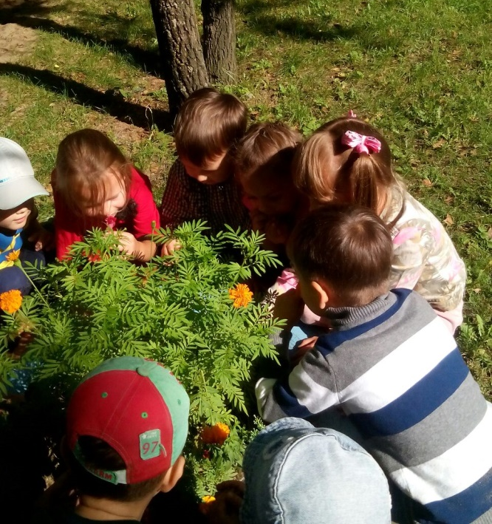
Цикл наблюдений:
– за изменениями осенней природы (солнцем, небом, ветром, осенним дождём);
– за красотой и богатством осенних красок;
– за цветником;
– за насекомыми (муравьями, бабочками, стрекозами, комарами);
– за деревьями, растущими на участке и территории детского сада.
– за посадками на огороде.
Целевые прогулки:
«Деревья и кустарники нашего детского сада».
«Что выросло на нашем огороде».
Ситуативная беседа:
«Почему я люблю (не люблю) осень?».
«За что я люблю овощи и фрукты?».

Slide 9
Речевое развитие
Творческое рассказывание детей по темам:
«Что такое листопад?».
«Что я видел в парке?»
Рассматривание иллюстраций об осени, составление описательных рассказов.
Заучивание стихов и загадок.
Словесные игры:
«Опиши словами осень!», «Осень в лесу»,
«Вспомни – назови», «Один – много», «Будь внимательным»,

Slide 10
Чтение художественной литературы:
И. Бунин «Листопад».
Ю.Тувим «Овощи».
А. Майков «Кроет уж лист золотой…».
Н. Егоров «Редиска. Тыква. Морковка. Горох. Лук. Огурцы».
Пословицы, поговорки, загадки об осени
А. Пушкин «Уж небо осенью дышало…»
А. Пушкин «Унылая пора! Очей очарованье».
А. Плещеев «Скучная картина».
К. Бальмонт «Осень».
Н. Сладков «Осень на пороге».
Е. Благинина «Улетают, улетели».
Г. Скребицкий «Четыре художника. Осень».
А. Ерикеев «Наступила осень».
Л.Толстой «Дуб и орешник».
З.Федоровская «Осень».
К.Ушинский «Осенняя сказка», «Спор деревьев».
Г.Скребицкий «Белка готовится к зиме».
Н. Грибачев «Рыжие листья».

Slide 11
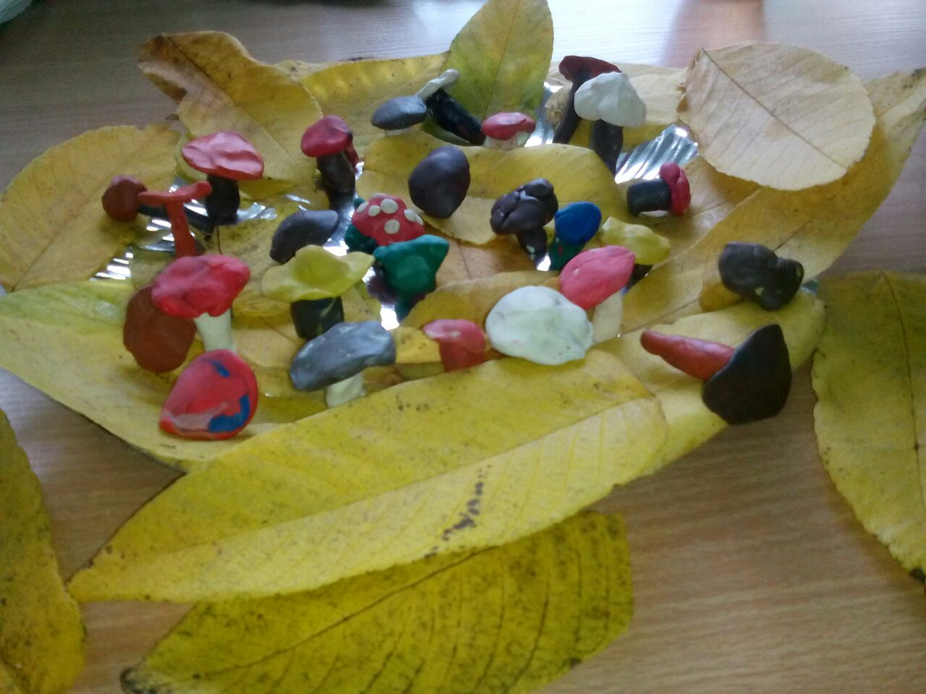
Художественно-эстетическое развитие
Аппликация:
«Грибы».
«Яблоня осенью» – коллективная работа.
Рисование:
«Овощи и фрукты».
«Грибы и ягоды».
Лепка:
«Овощи и фрукты».
«Грибы».
Рисование овощей, фруктов,
листьев по трафаретам.

Slide 12
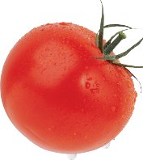
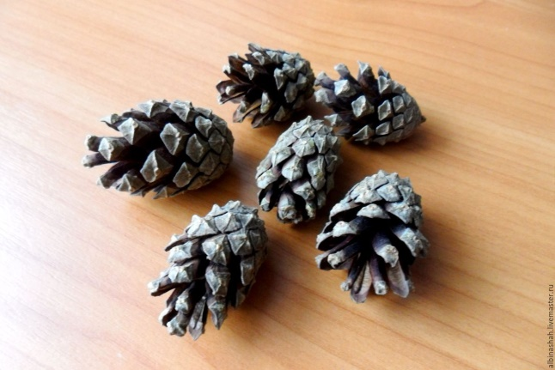
Социально – коммуникативное развитие
Сюжетно-ролевые игры: «Магазин семян», «Овощной магазин».
Дидактические игры: «Времена года», «Узнай по описанию», «Чудесный мешочек». «Опиши, я отгадаю», «Найди такой листок, как на дереве», «Угадай, что съел».
Настольно – печатные игры: «Времена года». «Грибы».
«Живая природа»
Трудовая деятельность:
Сбор природного материала
( шишек, листьев.)
Уборка опавшей листвы
Сбор овощей на огороде.
Беседы по ОБЖ:
«Почему в лесу нельзя ничего пробовать?»
«Почему могут быть опасны засохшие деревья?»

Slide 13
Подвижные игры:
«Перелёт птиц»
«Гуси – гуси»
«Найди, где спрятано?»
«Огуречик, огуречик»
«У медведя во бору»
Физкультминутки:
Клён.
- Ветер тихо клён качает,
Вправо-влево наклоняет:
Раз – наклон
И два – наклон,
Зашумел листвою клён.
«Листопад».
- Мы – листики осенние
На ветках мы сидим.
Дунул ветер – полетели!
Мы летели, мы летели
И на землю тихо сели….

Slide 14
Пальчиковая гимнастика:
«Листья»
Ветер северный подул: с-с-с (дети шевелят всеми пальцами)
Все листочки с липы сдул… (подуть на пальцы)
Полетели, закружились (вращение кистями рук)
И на землю опустились (кладут пальцы на стол)
Дождик стал по ним стучать: (стучат пальцами по столу)
Кап-кап-кап, кап-кап-кап,
Град по ним заколотил, (стучат кулаками по столу)
Листья все насквозь побил.
Снег потом припорошил, (плавные движения кистями рук вперёд, назад)
Одеялом их накрыл. (крепко прижать ладони к столу)

Slide 15
Работа с родителями:
Изготовление папки-передвижки на тему «Осень».
Выставка «Осенний букет».
Совместная тематическая выставка поделок из овощей
«Дары осени».
Совместное творчество детей и родителей в изготовлении книжки – малышки.
Продукт проектной деятельности:
Поделки из овощей, фруктов, природного материала;
Осенний букет;
Папка передвижка;
Книжка- малышка.

Slide 16
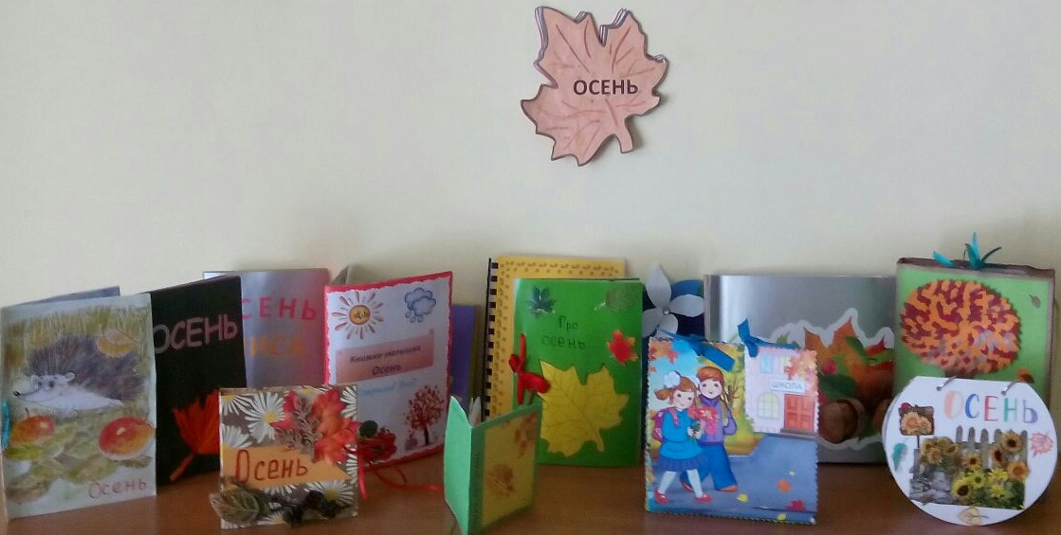
Книжки-малышки, изготовленные родителями к проекту
«Здравствуй, осень!»

Slide 17
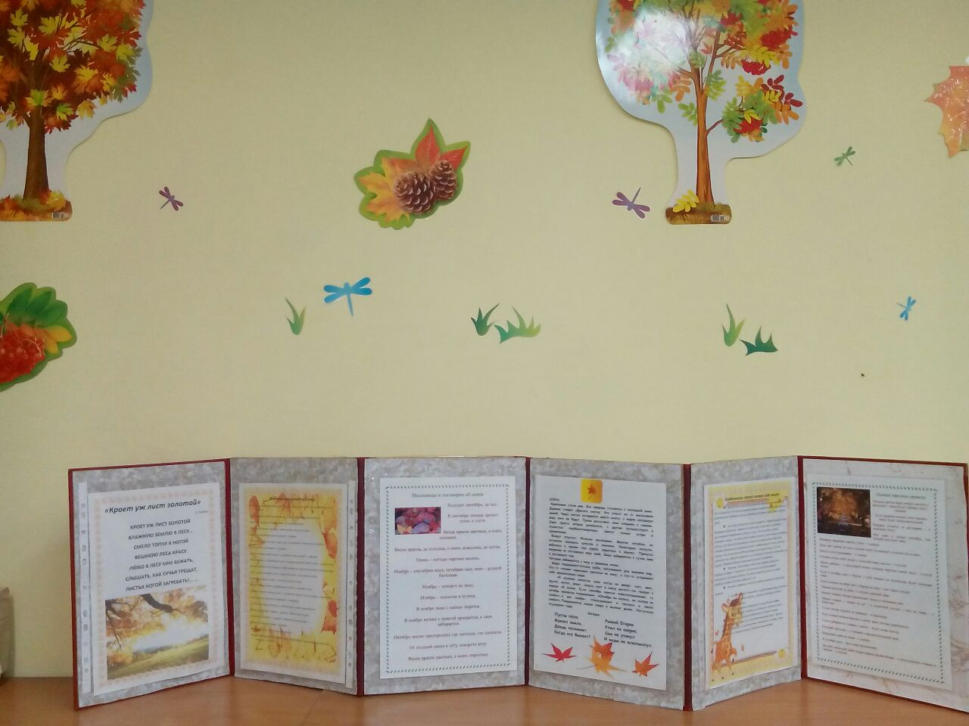

Slide 18
Результаты проектной деятельности:
В результате проекта у детей пополнились знания и представления об осенних изменениях в природе, о многообразии осенних даров;
На основе углубления и обобщения представлений об окружающем, в процессе знакомства с рассказами, стихами, пословицами, загадками осенней тематики, у детей расширился и активизировался речевой запас;
Появилось желание проявить свое творчество в изготовлении совместно с родителями книжки-малышки. – составление коротких рассказов, рисовании рисунков данную тему, придумывании загадок об овощах и фруктах.
Родителей приняли активное участие в проекте «Здравствуй, Осень».

